Slide 1
1) 콘티가 결정되는 과정
1. 스토리보드
1) 콘티가 결정되는 과정
광고주로부터 TV-CM의 제작에 관한 의뢰 요청
AE가 광고주로부터
제작전반에 대한 오리엔테이션 받음
광고기획 회의
광고목표와 제작가이드라인 등을 정리함
제작팀에게 오리엔테이션을 함
03

Slide 2


1) 콘티가 결정되는 과정
1. 스토리보드
1) 콘티가 결정되는 과정
제작팀
1
AD 브리프 회의를 기초로 제작 콘셉트를 정리하여 아이데이션을 시작함
아이디어 회의, 브레인스토밍 제작 콘셉트 정리
2
광고주에게 보여줄 안을 최종적으로 결정함
스토리보드를 구성하여 제시하는 것이 대체적인 방식임
전체 콘티의 구성을 광고주가 좀더 쉽고 정확하게 이해할 수 있도록 애니매틱, 포토매틱, 동영상편집을 택하기도 함
애니매틱 편집
연출콘티를 이용하여 동영상을 만들고 음악을 제작했을 때와 동일하게 멘트, 슬로건, BGM 등을 녹음하여 영상으로 테스트하는 방식
3
콘티(스토리보드)에 대한 광고주 프레젠테이션은 보통 1, 2차에 걸쳐 진행됨
1차는 광고주 홍보팀 또는 마케팅실무자들과 이루어지고,
수정 · 보완작업을 거쳐 최종 결정자인 CEO에게 2차 프레젠테이션 함
이러한 과정을 거치고 최종적으로 제작에 들어가는 승인을 받으면
최종 스토리보드가 결정됨
팝업
클릭하면 새창으로
뒷장의 내용 제시
콘티가 결정되는 과정
04

Slide 3
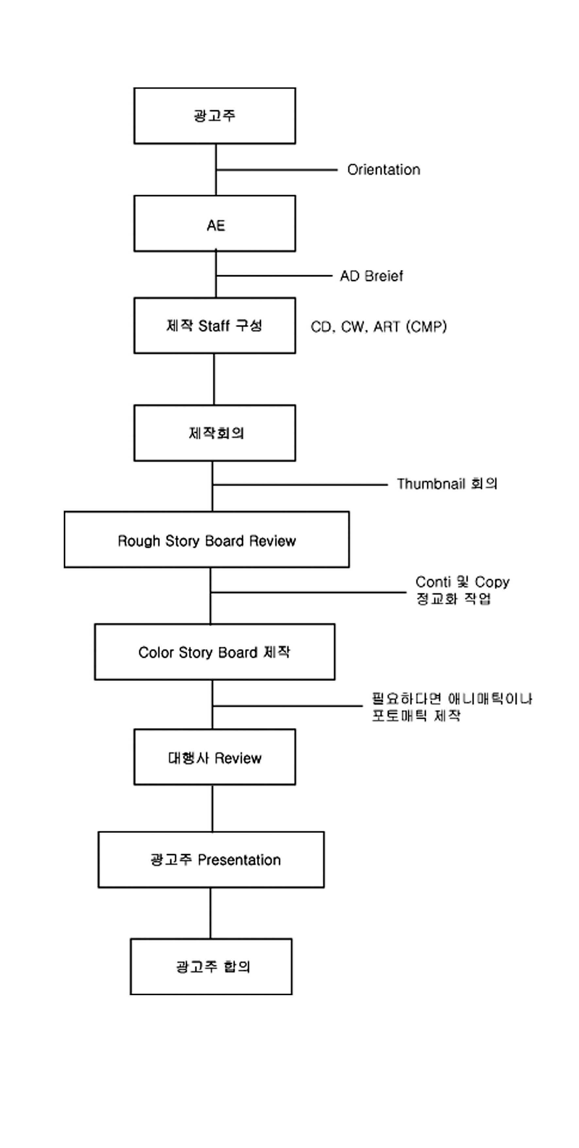
콘티가 결정되는 과정
광고 단계
영상광고제작론
개발시 참고텍스트
광고주
AE
제작 Staff 구성
제작회의
Rough Story Board Review
Color Story Board 제작
대행사 Review
광고주 Presentation
광고주 합의
Orientation
AD Breief
CD, CW, ART(CMP)
Thumb Nail 회의
Conti 및 Copy 정교화 작업
필요하다면 애니매틱이나 포토매틱 제작
도형 재개발해주세요

Slide 4
2) 스토리보드(Storyboard)
1. 스토리보드
2) 스토리보드(Storyboard)
스토리보드(Storyboard)
TV광고제작을 위한 아이디어들을 이미지로 시각화하는 작업
촬영 들어가기 전 각 장면에 대한 카메라와 피사체의 움직임을 설명하고 어떤 내용을 어떻게 찍을 것인가를 그림으로 표현하여 촬영에 필요한 모든 것을 미리 파악하게 해주는 설계도
TV광고영상의 대본
촬영에 들어갈 내용의 흐름을 그림으로 그려 장면의 순서대로 배열한 보드판
광고에 담을 전체적인 내용을 설정하여 표현한 CF의 내용계획인 동시에 광고주에게 제시하기 위해 그림으로 그려 만든 프레젠테이션용 자료
스토리보드 작성
아이디어를 잘 표현하기 위해서 스토리의 흐름을 각 프레임 별로 잘 배분하고 강조할 것은 강조하고 쳐내야 할 것은 과감히 쳐내야 함
프레임
몇 초 지속되는 한 장면(Scene)
각 프레임마다 소요되는 시간을 기록함
보통 10~15프레임으로 구성하는 것이 일반적임
대체로 15초 기준으로 12컷 이내로 만드는 경향이 있음
05

Slide 5
3) 스토리보드의 작성과 단계
1. 스토리보드
3) 스토리보드의 작성과 단계
1
아이디어를 조직화함 : 섬네일
스토리의 단순 나열로는 아이디어를 제대로 시각화해 낼 수 없음
섬네일을 사용함
섬네일
(Thumb Nail)
아이디어를 종이 위에 작은 사이즈로 한 컷, 또는 2~3컷 정도 대략적으로 그린 것
작품의 구상을 즉석에서 설명할 수 있을 정도의 간략한 표현방법
섬네일 작성방법
- 카피라이터, 아트디렉터, CD(Creative Director) 등이 모여서 수많은
회의를 거친 후 섬네일 중에서 최종적으로 가장 적합한 아이디어를
선택함
팝업
클릭하면 새창으로
뒷장의 내용 제시
섬네일의 예 : 로케트 배터리
06

Slide 6
광고 단계
영상광고제작론
섬네일의 예 : 로케트 배터리
로케트 배터리
‘오래가는 건전지 로케트 배터리’라는 광고전략을 바탕으로 총 5가지 방향으로 Creative Concept 방향을 잡아서
아이디어 작업을 섬네일로 작성한 예
방향 1, 로켓맨 이용 | 방향 2, WANT POWER? | 방향 3, 로케트 배터리 하나면 충분 | 방향 4, UNLIMITED POWER | 방향 5, 현명한 선택
소비자 조사에서 많은 기억요소로 언급하는 로켓맨을 이용한 광고를 만든다. | 배터리 수명이 다른 배터리와 다르다. | 배터리가 필요한 장소, 공간, 시간에 언제나 배터리가 도와준다. | 로케트 배터리의 힘은 무한하다. | 로케트 배터리를 선택하는 것만이 올바른 선택이다.
◀ 1/10 ▶

Slide 7
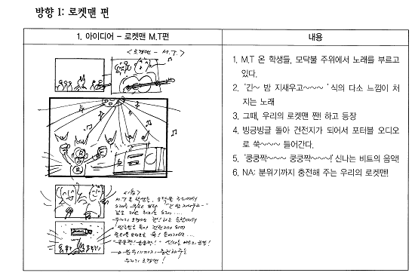
광고 단계
영상광고제작론
섬네일의 예 : 로케트 배터리
로케트 배터리
방향 1, 로켓맨 편
1. 아이디어-로켓맨 M.T편 | 내용
 | 1. M.T 온 학생들. 모닥불 주위에서 노래를 부르고 있다. 2. ‘긴~ 밤 지새우고~~~’식의 다소 느낌이 처지는 노래 3. 그때. 우리의 로켓맨 짠! 하고 등장 4. 빙글빙글 돌아 건전지가 되어서 포터블 오디오로 쑥~~~ 들어간다. 5. ‘꿍짝짝~~~ 쿵쿵짝~~~!’ 신나는 비트의 음악 6. NA : 분위기까지 충전해주는 우리의 로켓맨!
◀ 2/10 ▶

Slide 8
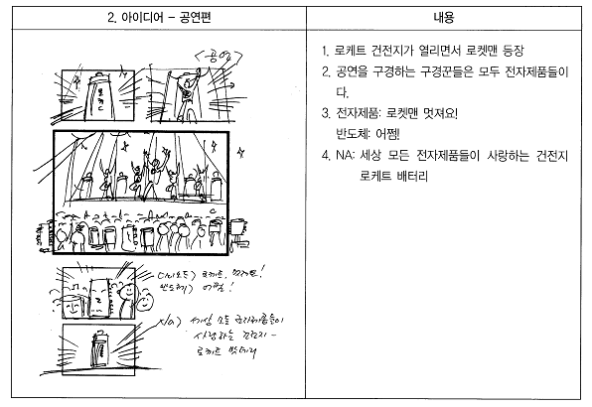
광고 단계
영상광고제작론
섬네일의 예 : 로케트 배터리
로케트 배터리
방향 1, 로켓맨 편
2. 아이디어-공연편 | 내용
 | 1. 로케트 건전지가 열리면서 로켓맨 등장 2. 공연을 구경하는 구경꾼들은 모두 전자제품들이다. 3. 전자제품 : 로켓맨 멋져요! 반도체 : 어쩜! 4. NA : 세상 모든 전자제품들이 사랑하는 건전지 로케트 배터리
◀ 3/10 ▶

Slide 9
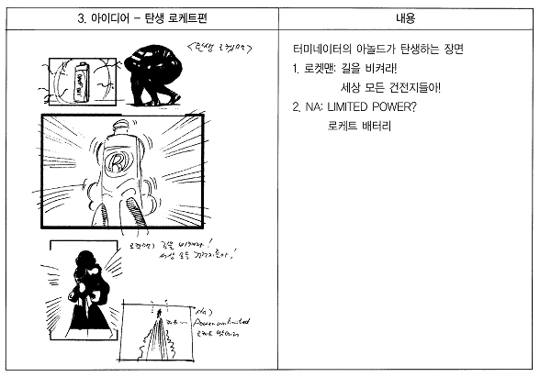
광고 단계
영상광고제작론
섬네일의 예 : 로케트 배터리
로케트 배터리
방향 1, 로켓맨 편
3. 아이디어-탄생 로케트편 | 내용
 | 터미네이터의 아놀드 슈왈츠제네거가 탄생하는 장면 1. 로켓맨 : 길을 비켜라! 세상 모든 건전지들아! 2. NA : LIMITED POWER? 로케트 배터리
◀ 4/10 ▶

Slide 10
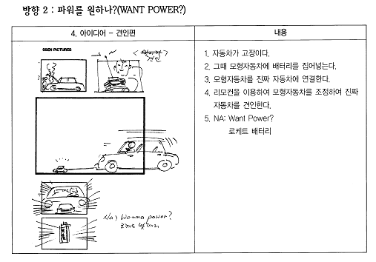
광고 단계
영상광고제작론
섬네일의 예 : 로케트 배터리
로케트 배터리
방향 2, 파워를 원하나?(WANT POWER?)
4. 아이디어-견인편 | 내용
 | 1. 자동차가 고장이다. 2. 그때 모형자동차에 배터리를 집어넣는다. 3. 모형자동차를 진짜 자동차에 연결한다. 4. 리모컨을 이용하여 모형자동차를 조정하여 진짜 자동차를 견인한다. 5. NA : Want Power? 로케트 배터리
◀ 5/10 ▶

Slide 11
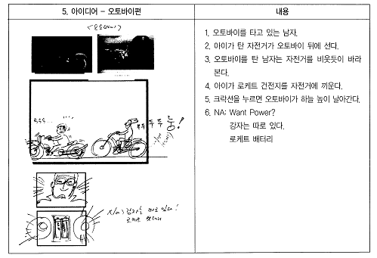
광고 단계
영상광고제작론
섬네일의 예 : 로케트 배터리
로케트 배터리
방향 2, 파워를 원하나?(WANT POWER?)
5. 아이디어-오토바이편 | 내용
 | 1. 오토바이를 타고 있는 남자. 2. 아이가 탄 자전거가 오토바이 뒤에 선다. 3. 오토바이를 탄 남자는 자전거를 비웃듯이 바라본다. 4. 아이가 로케트 건전지를 자전거에 끼운다. 5. 크락션을 누르면 오토바이가 하늘 높이 날아간다. 6. NA : Want Power? 강자는 따로 있다. 로케트 배터리
◀ 6/10 ▶

Slide 12
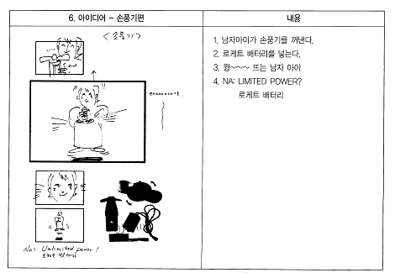
광고 단계
영상광고제작론
섬네일의 예 : 로케트 배터리
로케트 배터리
방향 2, 파워를 원하나?(WANT POWER?)
6. 아이디어-손풍기편 | 내용
 | 1. 남자아이가 손풍기를 꺼낸다. 2. 로케트 배터리를 넣는다. 3. 윙~~~ 뜨는 남자 아이 4. NA : LIMITED POWER? 로케트 배터리
◀ 7/10 ▶

Slide 13
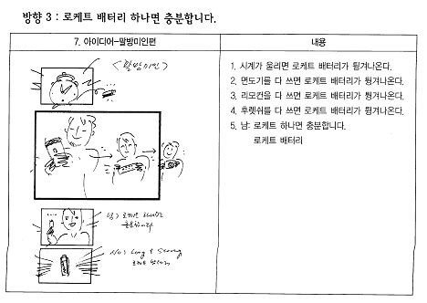
광고 단계
영상광고제작론
섬네일의 예 : 로케트 배터리
로케트 배터리
방향 3, 로케트 배터리 하나면 충분합니다.
7. 아이디어-팔방미인편 | 내용
 | 1. 시계가 울리면 로케트 배터리가 튕겨나온다. 2. 면도기를 다 쓰면 로케트 배터리가 튕겨나온다. 3. 리모컨을 다 쓰면 로케트 배터리가 튕겨나온다. 4. 후렛쉬를 다 쓰면 로케트 배터리가 튕겨나온다. 5. 남 : 로케트 하나면 충분합니다. 로케트 배터리
◀ 8/10 ▶

Slide 14
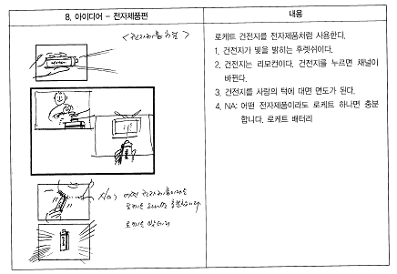
광고 단계
영상광고제작론
섬네일의 예 : 로케트 배터리
로케트 배터리
방향 3, 로케트 배터리 하나면 충분합니다.
8. 아이디어-전자제품편 | 내용
 | 로케트 건전지를 전자제품처럼 사용한다. 1. 건전지가 빛을 밝히는 후렛쉬이다. 2. 건전지는 리모컨이다. 건전지를 누르면 채널이 바뀐다. 3. 건전지를 사람의 턱에 대면 면도가 된다. 4. NA : 어떤 전자제품이라도 로케트 하나면 충분합니다. 로케트 배터리
◀ 9/10 ▶

Slide 15
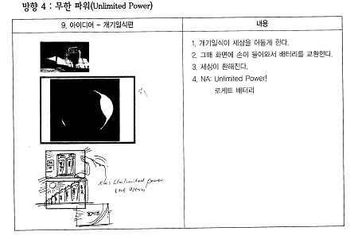
광고 단계
영상광고제작론
섬네일의 예 : 로케트 배터리
로케트 배터리
방향 4, 무한 파워(Unlimited Power)
9. 아이디어-개기일식편 | 내용
 | 1. 개기일식이 세상을 어둡게 한다. 2. 그때 화면에 손이 들어와서 배터리를 교환한다. 3. 세상이 환해진다. 4. NA : Unlimited Power! 로케트 배터리
◀ 10/10 ▶

Slide 16
3) 스토리보드의 작성과 단계
1. 스토리보드
3) 스토리보드의 작성과 단계
2
키 프레임(Key Frame)을 결정함
스토리 전개에서 가장 중요하다고 생각되는 부분을 시각화하여 스토리보드의 중심축으로 삼음
키 프레임을 결정하는 과정에서 스토리보드의 전체적 분위기가 도출되고, 카피 아이디어도 얻을 수 있음
3
프레임 수를 결정함
키 프레임이 결정되면 그것을 중심으로 전체스토리를 전개하며 어떤 부분을 포착해서 프레임 안에 시각화할 것인가를 결정함
각 프레임에 들어갈 이미지와 프레임 수를 결정함
소비자의 시선을 사로잡는 첫 장면이 가장 중요함
15초 광고에서 첫 장면에 시선을 모아주고, 전체분위기를 암시해주지 못하면 성공할 확률이 줄어듦
첫 프레임에서 무엇을 보여줄 것인가를 더 신경 써야하는 이유
07

Slide 17
3) 스토리보드의 작성과 단계
1. 스토리보드
3) 스토리보드의 작성과 단계
4
러프 스케치(Rough Sketch)를 함
섬네일 결과물의 광고 아이디어 중에서 가장 적합하다고 생각하는 아이디어를 선택하여 러프 스케치를 함
러프 스케치
(Rough Sketch)
개략적 스케치
실제 제작될 스토리보드의 초벌 그림 같은 것
작품의 구상을 구체화시키기 위하여 그리는 밑그림
조직화한 아이디어를 시각적으로 옮기는 첫 작업
흑백으로 그리는 경향이 있음
컬러와 구체적인 사물의 묘사는 생략되지만 기본적인 카메라의 앵글,
구도 등의 표현은 스토리보드와 별 차이점이 없음
팝업
클릭하면 새창으로
뒷장의 내용 제시
러프 스케치의 예
08

Slide 18
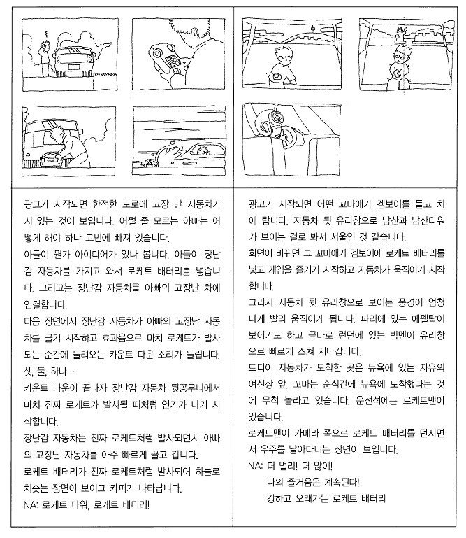
광고 단계
영상광고제작론
러프 스케치의 예
방향 2의 WANT POWER?를 크리에이티브 콘셉트로 선택하여 작성한 러프 스케치의 예
(광고주에게 제시할 것)

Slide 19
3) 스토리보드의 작성과 단계
1. 스토리보드
3) 스토리보드의 작성과 단계
5
러프 스케치를 광고주에게 제시함
광고주가 가장 적합하다고 생각하는 아이디어를 선택하여 수정사항 및 세부 보완점을 지적함
광고회사 회의를 거쳐서 선택된 아이디어들에 대한 보다 구체화되고 세밀해진 스토리보드(콘티)를 작성함
6
광고시안 확정
광고주에게 얼마나 차별적 광고시안을 만들었는지 증명해야 함
09

Slide 20
3) 스토리보드의 작성과 단계
1. 스토리보드
3) 스토리보드의 작성과 단계
7
스토리보드(콘티)
콘티(Conti
/Continuity)
촬영 또는 방송에 필요한 요소를 처음부터 끝날 때까지 연속적으로 순서에 따라 나열한 것
콘티와 스토리보드의 공통점과 차이점
- 공통점 : 기본적인 구성은 비슷함
- 차이점
스토리보드는 여러 사람을 상대로 한 프레젠테이션 용임
내용에 대한 이해를 돕기 위한 자료나 사진의 첨부가 가능함
팝업
클릭하면 새창으로
뒷장의 내용 제시
콘티의 예
콘티의 예
10

Slide 21
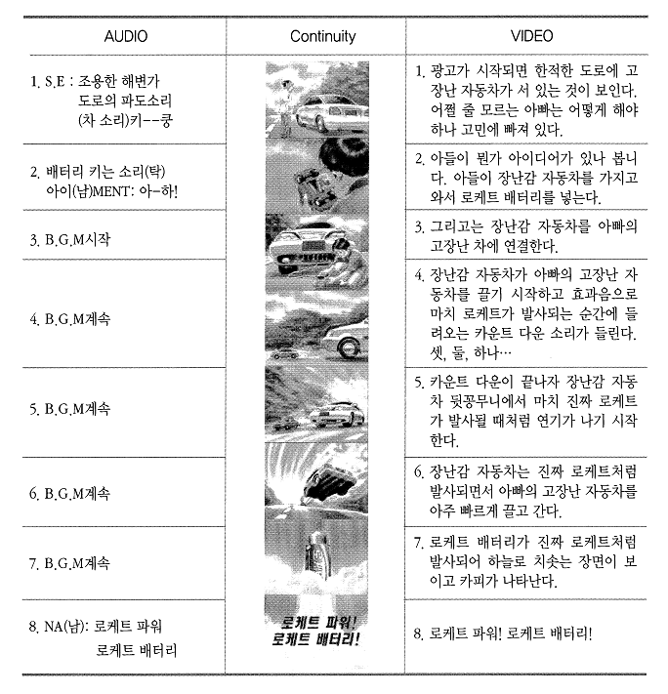
광고 단계
영상광고제작론
콘티의 예

Slide 22
4) 스토리보드의 체크리스트
1. 스토리보드
4) 스토리보드의 체크리스트
1
콘셉트가 분명하고 하나인가?
2
아이디어는 설득력이 있고 신선한가?
3
카피 아이디어는 있으며 비주얼을 살리고 있는가?
4
첫 장면은 효과적인가?
5
제품이 등장하는가?
11

Slide 23
5) 스토리보드에 많이 사용하는 약자
1. 스토리보드
5) 스토리보드에 많이 사용하는 약자
약자 | 의미
AN(Announcement) | 아나운스
B.G.M(Back Ground Music) | 배경 음악
C.I(Cut In) | 순간적으로 영상이 바뀜
C.O(Cut Out) | 순간적으로 영상이 없어짐
C.U(Close Up) | 클로즈업
Diss(Dissolve) | 겹쳐지면서 새로운 영상이 나타남
F.S(Full Song) | 풀 송
F.I(Fade In) | 슬며시 영상이 생겨남
F.O(Fade Out) | 슬며시 영상이 사라짐
F.S(Full Shot | 풀 샷
NA(Narration) | 해설
OL(Over Lap) | 오버랩
S.E(Sound Effect) | 효과음
Wipe | 화면이 밀려나가면서 다른 화면이 나타남
12

Slide 24
6) 스토리보드의 작성 요령
1. 스토리보드
6) 스토리보드의 작성 요령
보통 스토리보드 용지에 작성함
스토리보드 용지
한 면에 3개의 컬럼으로 나눔
첫 번째 컬럼
비디오 메시지 내용의 설명을 기록함
두 번째 컬럼
실제 그림을 그림
세 번째 컬럼
오디오 메시지 내용을 기록함
메시지 제시방식
1
역피라미드 방식
스토리보드 역시 광고이기 때문에 뜸들이지 말고 결론을 먼저 제시한 후 결론에 대한 설명을 보충하여 진행하는 방식
2
피라미드 방식
TV광고(CF)는 일종의 영화나 드라마 같은 것이어서 첫 장면, 둘째 장면 등에서는 상황설정을 하여 시청자를 이야기 속으로 끌어들이다가 마지막 부분에서 반전시키는 방식
팝업
클릭하면 새창으로
뒷장의 내용 제시
광고 단계
스토리보드 용지 예
콘티의 예
13

Slide 25



광고 단계
영상광고제작론
스토리보드 용지 예

Slide 26
2. 스토리보드 사례들
2. 스토리보드 사례들
하이트 프라임
역피라미드 방식을 사용하여 타임머신을 탄 듯 되돌리는 스토리를 제시하여
마지막에 반전의 결과를 보여주는 하이트 프라임 광고
팝업
클릭하면 새창으로
뒷장의 내용 제시
하이트 프라임 스토리보드
도브 바디 실크
실크의 부드러운 이미지를 도브 바디 실크 제품의 장점으로 전이 시키는 내용
스토리보드 용지(통상적 형식은 아님)
첫 칸(Column)
비디오 메시지 실제그림
두 번째 칸
비디오 메시지의 내용 설명
세 번째 칸
오디오 메시지 내용(나레이션, 대사, 배경음악, 효과 음향 등)
다국적회사 제품이기 때문에 광고주의 이해를 돕기 위해서 비디오 및 오디오의 내용 설명에 영어 텍스트를 병기함
오디오 기재 부분은 30초형, 20초형, 15초 형으로 구분하여 작성하고
각 시간 길이에 따라 커트를 선택하고자 하는 방식으로 하였음
팝업
클릭하면 새창으로
뒷장의 내용 제시
도브 바디 실크 스토리보드
14

Slide 27
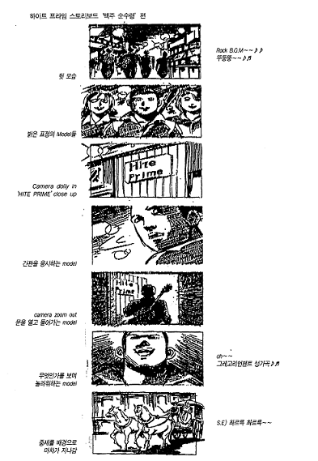
하이트 프라임 스토리보드
영상광고제작론
개발시 참고텍스트
- 하이트 프라임 스토리보드 ‘맥주 순수령’ 편
뒷 모습
Rock B.G.M~~♪♪
뚜둥뚱~~♪♬
밝은 표정의 Model들
Camera Dolly In
‘HITE PRIME’ Close Up
간판을 응시하는 Model
Camera Zoom Out
문을 열고 들어가는 Model
무엇인가를 보며 놀라워하는 Model
Oh~~
그레고리언펜트 성가곡♪♬
중세를 배경으로 마차가 지나감
S.E) 촤르륵 촤르륵~~
개발시 이미지가 기울어지지 않게
바로 넣어주세요.
◀ 1/3 ▶
<출처 : 광고제작론>

Slide 28
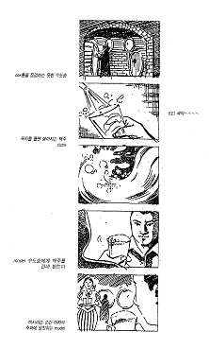
하이트 프라임 스토리보드
영상광고제작론
교수님,
이미지와 함께 텍스트까지 제시되어
학생들이 참고하여야 하는 자료라면
텍스트 확인 요청 드립니다.
텍스트가 보이지 않아서 개발이 어렵습니다.
개발시 이미지가 기울어지지 않게
바로 넣어주세요.
◀ 2/3 ▶
<출처 : 광고제작론>

Slide 29
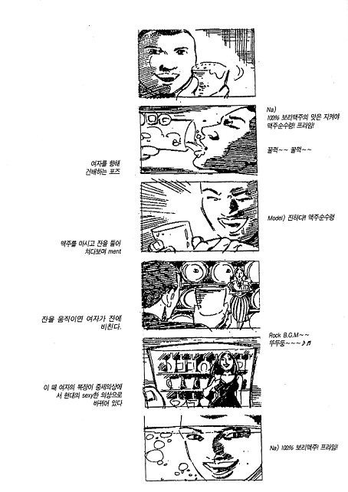
하이트 프라임 스토리보드
영상광고제작론
개발시 참고텍스트
Na)
100% 보리맥주의 맛은 지켜야
맥주순수령! 프라임!
여자를 향해 건배하는 포즈
꿀꺽~~ 꿀꺽~~
맥주를 마시고 잔을 들어 쳐다보며 Ment
Model) 진하다! 맥주순수령
잔을 움직이면 여자가 잔에 비친다.
Rock B.G.M~~
뚜두둥~~~♪♬
이 때 여자의 복장이 중세의상에서
현대의 Sexy한 의상으로 바뀌어 있다.
Na) 100% 보리맥주! 프라임!
개발시 이미지가 기울어지지 않게
바로 넣어주세요.
◀ 3/3 ▶
<출처 : 광고제작론>

Slide 30
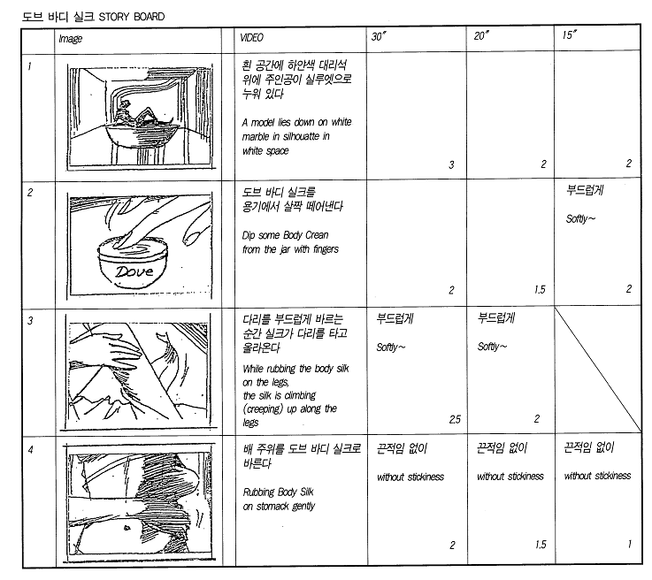
광고 단계
영상광고제작론
도브 바디 실크 스토리보드
개발시 이미지가 기울어지지 않게
바로 넣어주세요.
◀ 1/4 ▶
<출처 : 광고제작론>

Slide 31
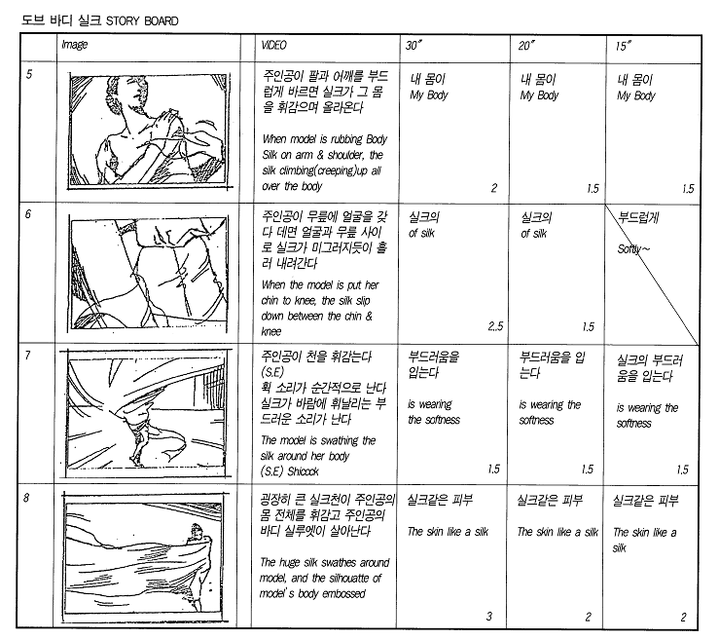
광고 단계
영상광고제작론
도브 바디 실크 스토리보드
개발시 이미지가 기울어지지 않게
바로 넣어주세요.
◀ 2/4 ▶
<출처 : 광고제작론>

Slide 32
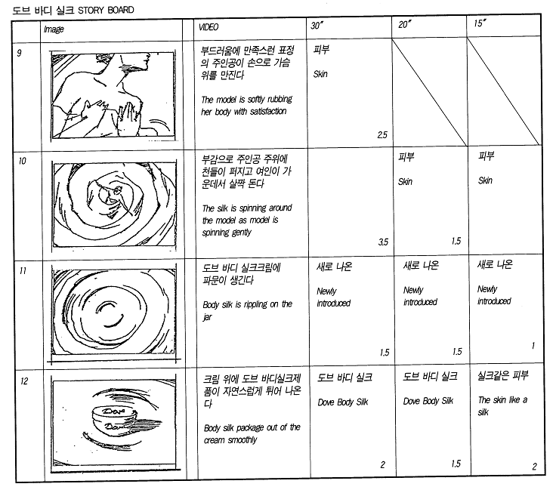
광고 단계
영상광고제작론
도브 바디 실크 스토리보드
팝업
팝업시 유튜브동영상으로 연결해주세요.
http://www.youtube.com/watch?v=xYcJv7IECUk
도브 광고 동영상보기
◀ 3/4 ▶
<출처 : 광고제작론>
개발시 이미지가 기울어지지 않게
바로 넣어주세요.

Slide 33
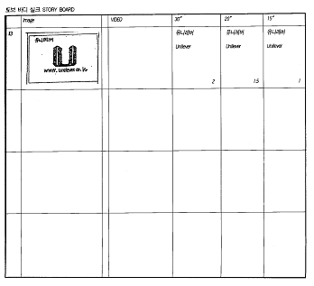
광고 단계
영상광고제작론
도브 바디 실크 스토리보드
개발시 이미지가 기울어지지 않게
바로 넣어주세요.
◀ 4/4 ▶
<출처 : 광고제작론>

